Slide 1

3차 발표

Slide 2

개발 진척도
내용 | 구현 목표 | 실제 구현 | 진척도
리소스 | 스테이지, 플레이어, 사운드, UI등 리소스 만들거나 가져와서 적용 | 스테이지, 플레이어, 사운드, UI등 리소스 만들거나 가져와서 적용 | 100%
스테이지 | 3개의 스테이지 1스테이지: 총 5페이즈, 몬스터, 보스, 배경 2스테이지: 보스, 스크롤링, 배경, 블록 3스테이지, 움직이는 배경, 총 3페이지, 보스, 블록 | 3개의 스테이지 1스테이지: 총 5페이즈, 몬스터, 보스, 배경 2스테이지: 보스, 스크롤링, 배경, 블록 3스테이지, 움직이는 배경, 총 3페이지, 보스, 블록 | 100%
캐릭터 | ad: 움직임 더블 ad: 구르기 스페이스: 점프 시프트: 달리기 | ad: 움직임 더블 ad: 구르기 스페이스: 점프 시프트: 달리기 | 100%
사운드 | ui클릭음 보스들 효과음 효과음 조절 기능 캐릭터 효과음 배경 효과음 | ui클릭음 보스들 효과음 효과음 조절 기능 캐릭터 효과음 배경 효과음 | 100%
UI | 로고 이미지 타이틀 이미지 옵션 이미지 메인 화면 이미지 상점 이미지 각종 버튼 이미지 및 그림 그려지는 UI | 로고 이미지 타이틀 이미지 옵션 이미지 메인 화면 이미지 상점 이미지 각종 버튼 이미지 및 그림 그려지는 UI | 100%
충돌 | ui와 마우스 보스 자신이나 보스 생성 오브젝트와 플레이어 | ui와 마우스 보스 자신이나 보스 생성 오브젝트와 플레이어 | 100%
알고리즘 | $Q Super-Quick Recognize 구현 모양은 10개 이상으로 하고 하나 모양 당 10번씩 그려서 xml로 저장 xml로 부르면 점들이 많아 시간이 오래 걸리기에 캐시로 부르게 만듬 | $Q Super-Quick Recognize 구현 모양은 17개 이고 하나 모양 당 10번씩 그려서 xml로 저장 xml로 부르면 점들이 많아 시간이 오래 걸리기에 캐시로 부르게 만듬 | 100%

Slide 3
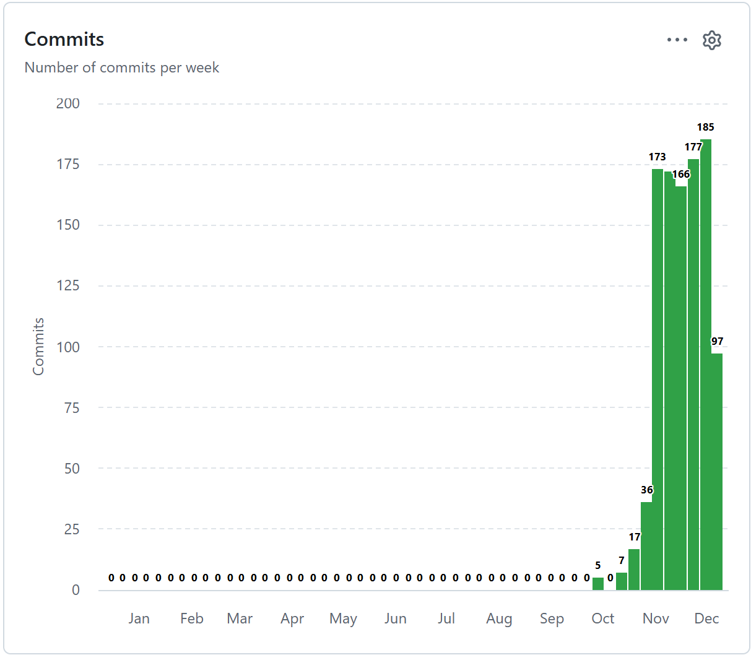
Github commits
Week of 28 Sep,2025 | 5
Week of 5 Oct,2025 | 0
Week of 12 Oct,2025 | 7
Week of 19 Oct,2025 | 17
Week of 26 Oct,2025 | 36
Week of 2 Nov,2025 | 173
Week of 9 Nov,2025 | 172
Week of 16 Nov,2025 | 166
Week of 23 Nov,2025 | 177
Week of 30 Nov,2025 | 185
Week of 7 Dec2025 | 97

